Slide 1



Průmyslové kompostování: dostupné technologie a jejich vlastnosti
Univerzita Tomáše Bati ve Zlíně
Fakulta technologická
Ústav inženýrství ochrany životního prostředí
prof. Mgr. Marek Koutný, Ph.D.

Slide 2
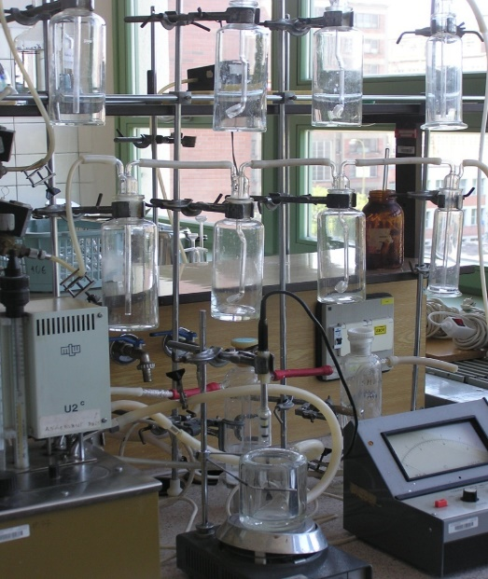
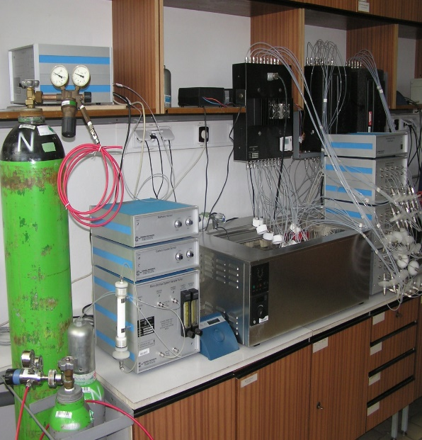
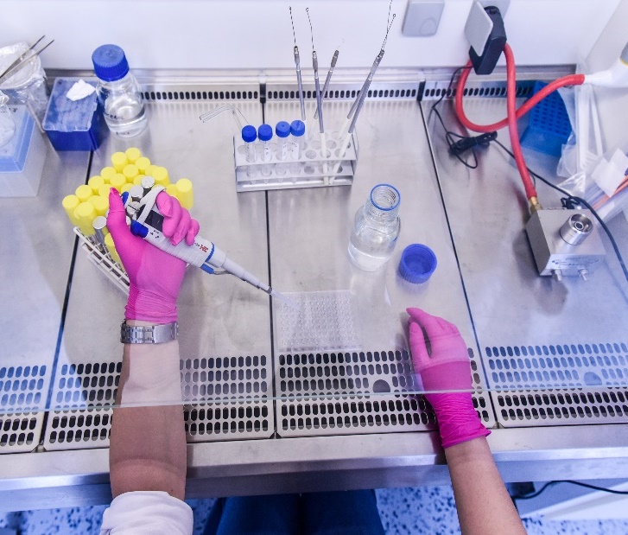
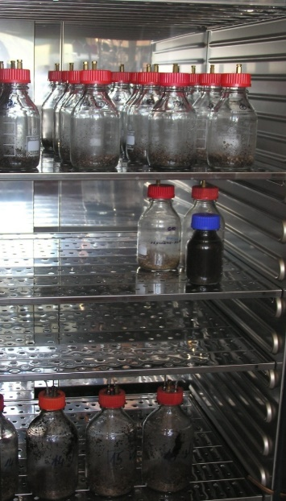
Ústav inženýrství ochrany životního prostředí
Biodegradabilita látek a polymerních materiálů
  Půda, kompostování, voda, sedimenty, anaerobní (skládky)
Mikrobiologie biodegradace
Změny materiálových vlastností při biodegradaci

Slide 3
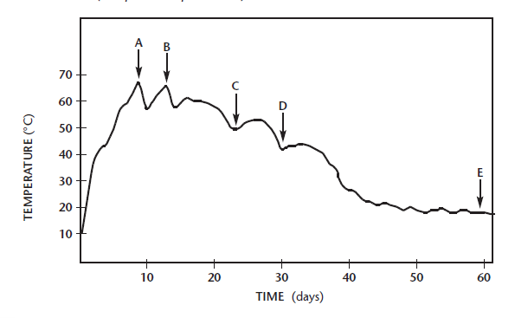
Kompostování - principy
Vlastnosti směsi
Složení (C/N =30)
Vlhkost (60 %)
Porozita (kyslík, vlhkost, teplo)
Ekonomika
Kompost je výrobek
Požadavky legislativy (hygienizace)
Zápach
Zvolená technologie

Slide 4
Přehled dostupných technologií
    Investiční náročnost
    Provozní náročnost
    Požadavky na hygienizaci
    Kontrola zápachu

Slide 5
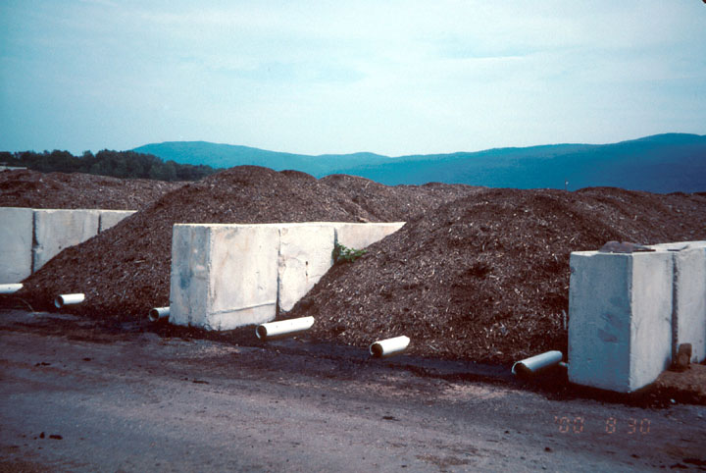
Pasivně provzdušňované hromady a bunkry
Cena !
Kontrola patogenů?
Kvalita kompostu?

Slide 6
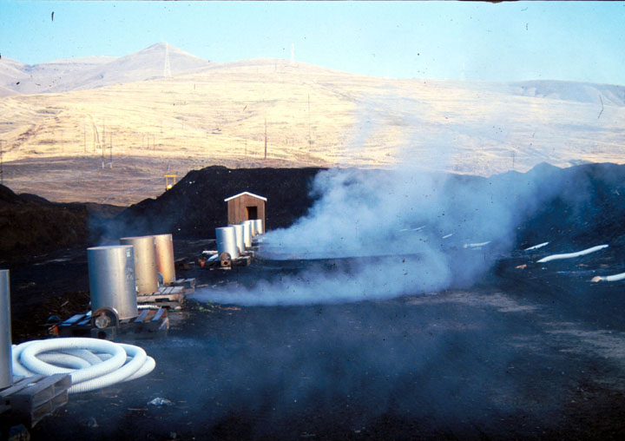
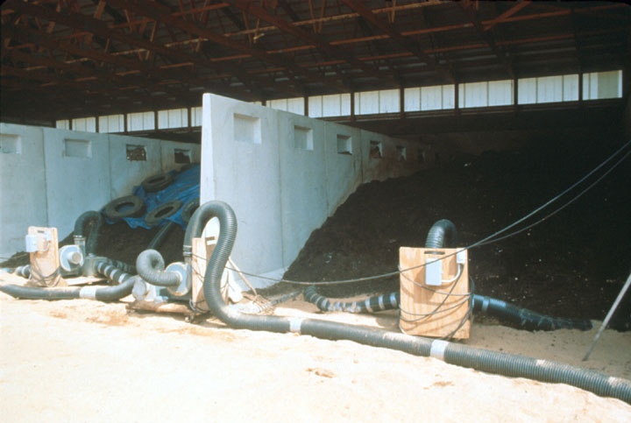
Nuceně provzdušňované hromady a bunkry
Cena ?
Kontrola patogenů
Kvalita kompostu

Slide 7
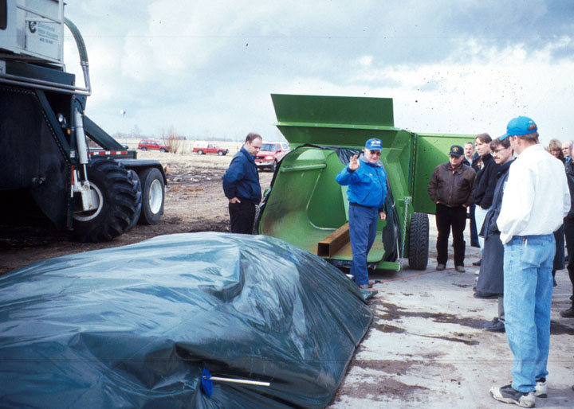
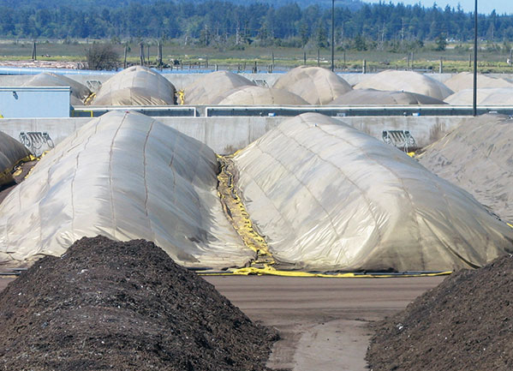
Nuceně provzdušňované hromady plus fólie
Cena ?
Kontrola, procesu a patogenů
Kvalita kompostu

Slide 8
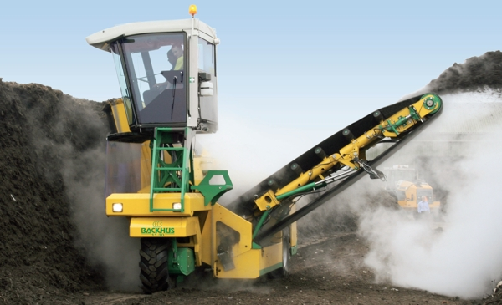
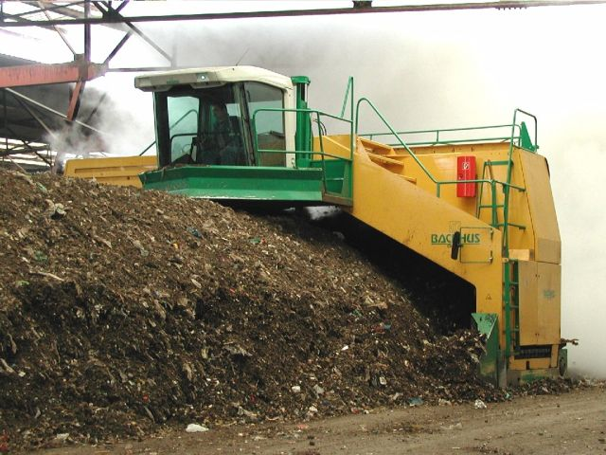
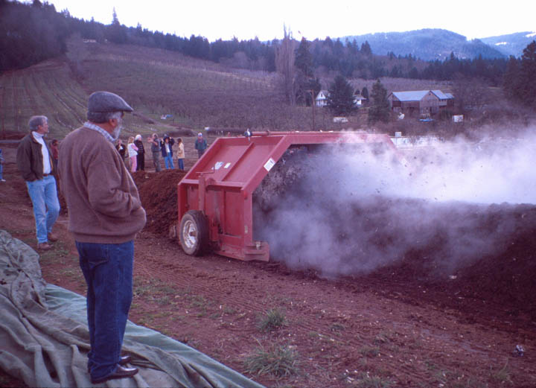
Obracené hromady (aerace pasivní x nucená)
Cena !
Kontrola, procesu a patogenů?
Kvalita kompostu

Slide 9
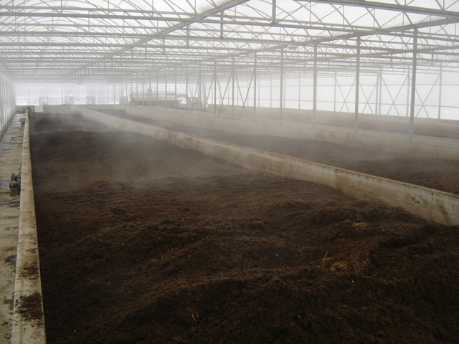
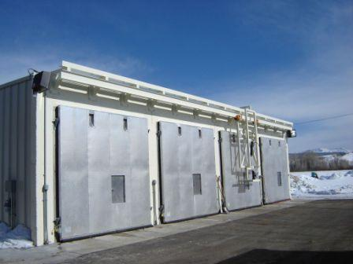
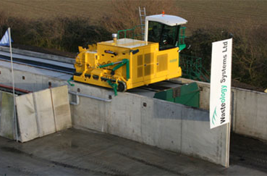
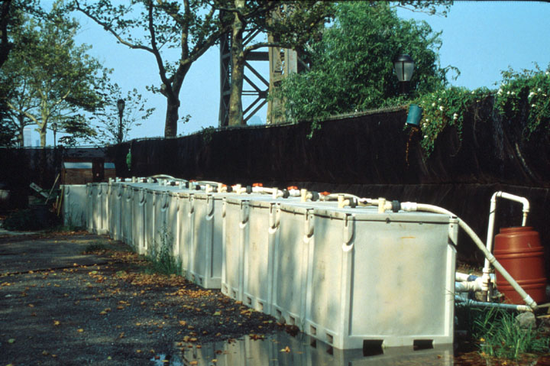
Žlaby, kontejnery
Cena !
Kontrola, procesu a patogenů (problematický vstupní materiál)!
Kvalita kompostu!
Celoroční provoz!

Slide 10
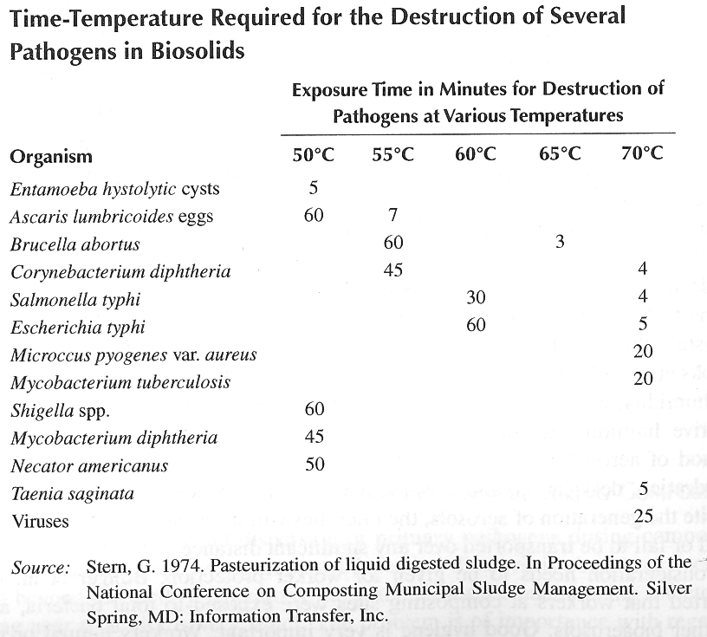
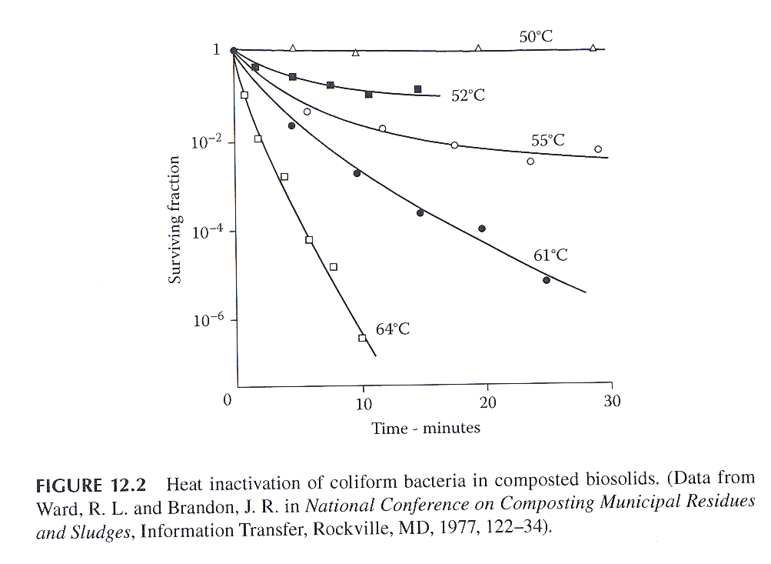
Inaktivace patogenů

Slide 11
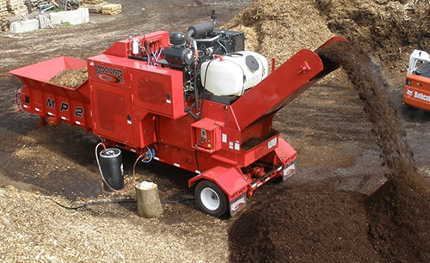
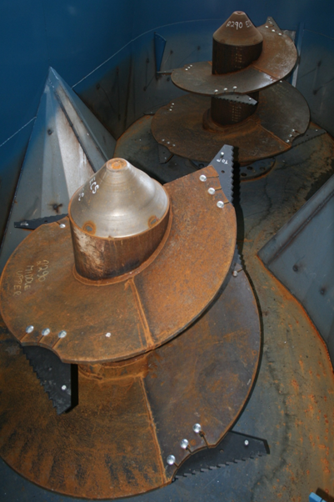
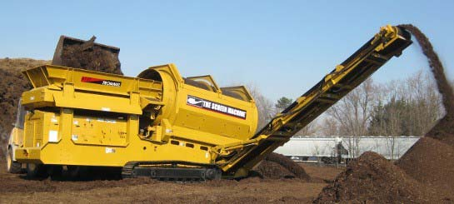
Úprava – pre a postprocessing
Drcení
Frakcionace
Sítování

Slide 12
Vyhláška č. 341/2008 Sb.
o podrobnostech nakládání s biologicky rozložitelnými odpady
Tabulka č. 2. 1. Teplotní režimy při hygienizací kompostováním
B. Seznam bioodpadů využitelných v malém zařízení
Technologie | Vstupy | Teplota, doba
Malé zařízení | Odpady ze zahrad a zeleně | ≥45 °C, 5 dní
Kompostování | Odpady ze zahrad a zeleně, zbytková biomasa ze zemědělství | ≥45°C, 10 dní
Kompostování | Biologicky rozložitelné odpady (dle přílohy č. 1 seznam A) | ≥55°C,21dní ≥65 °C, 5 dní
Kompostování v uzavřených prostorách | Biologicky rozložitelné odpady (dle přílohy č. 1, seznam A) | ≥65 °C, 5 dní
Druhy odpadů podle Katalogu odpadů³)
02 01 | Odpady ze zemědělství, zahradnictví, lesnictví, myslivosti, rybářství
02 01 03 | Odpad z rostlinných pletiv
20 01 | Komunální odpady - složky z odděleného sběru
20 01 38 | Dřevo neuvedené pod číslem 20 01 37
20 02 | Odpady ze zahrad a parků (včetně hřbitovního odpadu)
20 02 01 | Biologicky rozložitelný odpad
20 03 | Ostatní komunální odpady
20 03 02 | Odpad z tržišť
b) v malých zařízeních je v průběhu kompostování nutné dosáhnout teploty nejméně 45 °C po dobu 5 dní a uskutečnit nejméně 2 překopávky,
Tabulka č. 5.6.: Četnost kontrol výstupů ze zařízení k využívání bioodpadů
d) minimální doba procesu po provedené homogenizaci je 60 dnů. Při kompostování v uzavřených prostorách je možná i doba kratší v případě zpracování pouze rostlinných tkání nebo je-li výrobcem zařízení stanovena minimální doba zpracování jinak.
Roční produkce výstupů | Jednotky | Četnost kontrol výstupu
Do 150 - malé zařízení | t | 1 × za rok
0 - 1000 | t | 2 × za rok*
1001 - 5000 | t | 4 × za rok*
5001 a více | t | 12 × za rok*

Slide 13
Odpady pro kompostování
Zahradní odpad
  10-20% komunálního (listí, tráva ...), skládkování nežádoucí
Kal z čistíren odpadních vod
  20-30 kg / rok / obyvatele, Aplikace na půdu (stabilizace! kompostování / anaerobní digesce)
Produkty metabolismu hospodářských zvířat
  1 kráva = 2200 kg ds / rok = 75 lidí
Průmyslové organické kaly
  Potravinářský průmysl, výroba papíru a celulózy, textilní průmysl, farmaceutický průmysl
Potravinářský a zemědělský odpad
  Konkurence s anaerobní digescí
Komunální odpad ???? (Separace je nutná)

Slide 14
Inaktivace patogenů

Slide 15
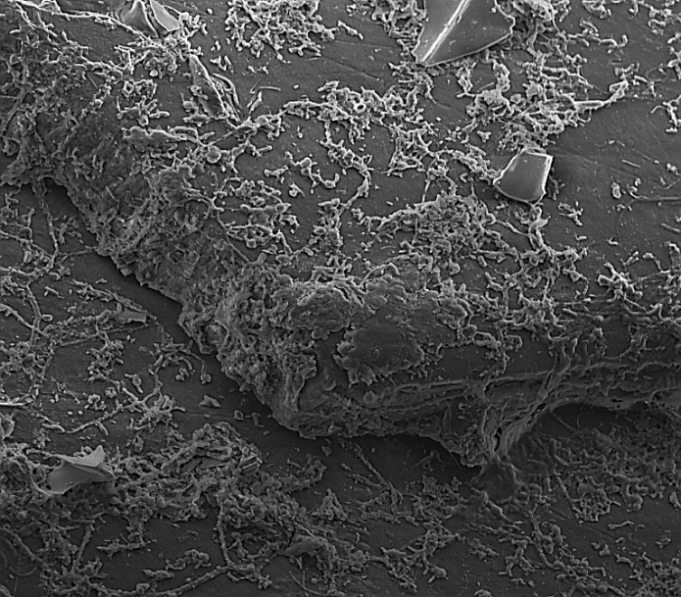
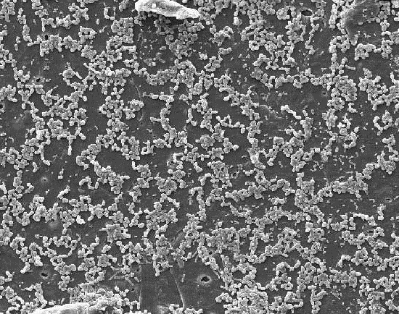
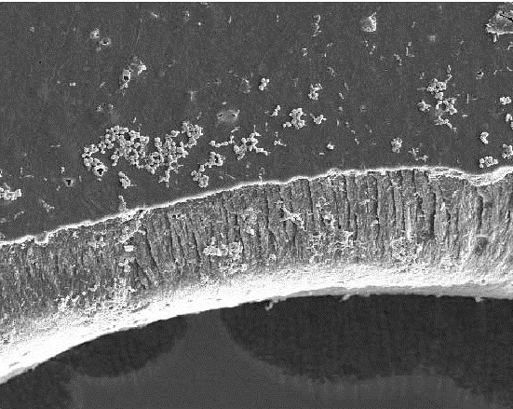
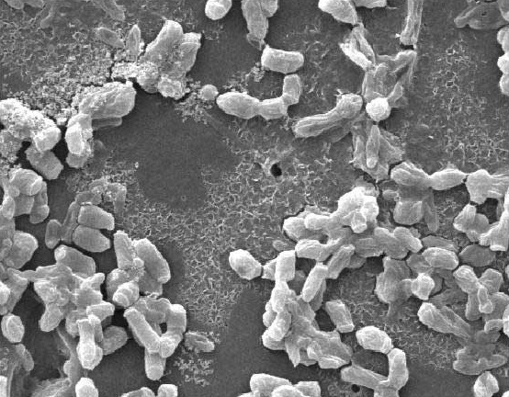
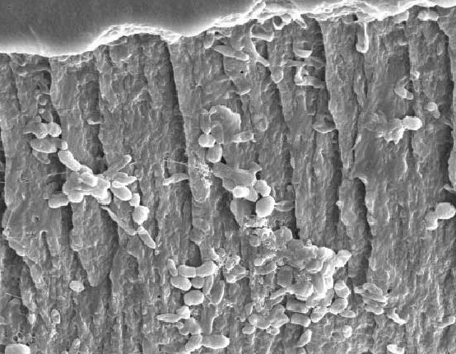
Děkuji za pozornost!

